Slide 1
Сайт для лаборатории логических игр
Команда: аквариум

Slide 2
Содержание
Актуальность
Фишка сайта
Back-end
Front-end
Логотип
Вид сайта

Slide 3
Актуальность
Лаборатория логических игр нуждается в сайте,
чтобы набрать аудиторию и познакомить её с новыми
видами развлечений

Slide 4
Фишка сайта
Ностальгический дизайн, загороженный логотип

Slide 5
Back-end
Язык HTML

Slide 6
Front-end
Сайт “Фигма”

Slide 7

Логотип
Пешка на красном фоне

Slide 8
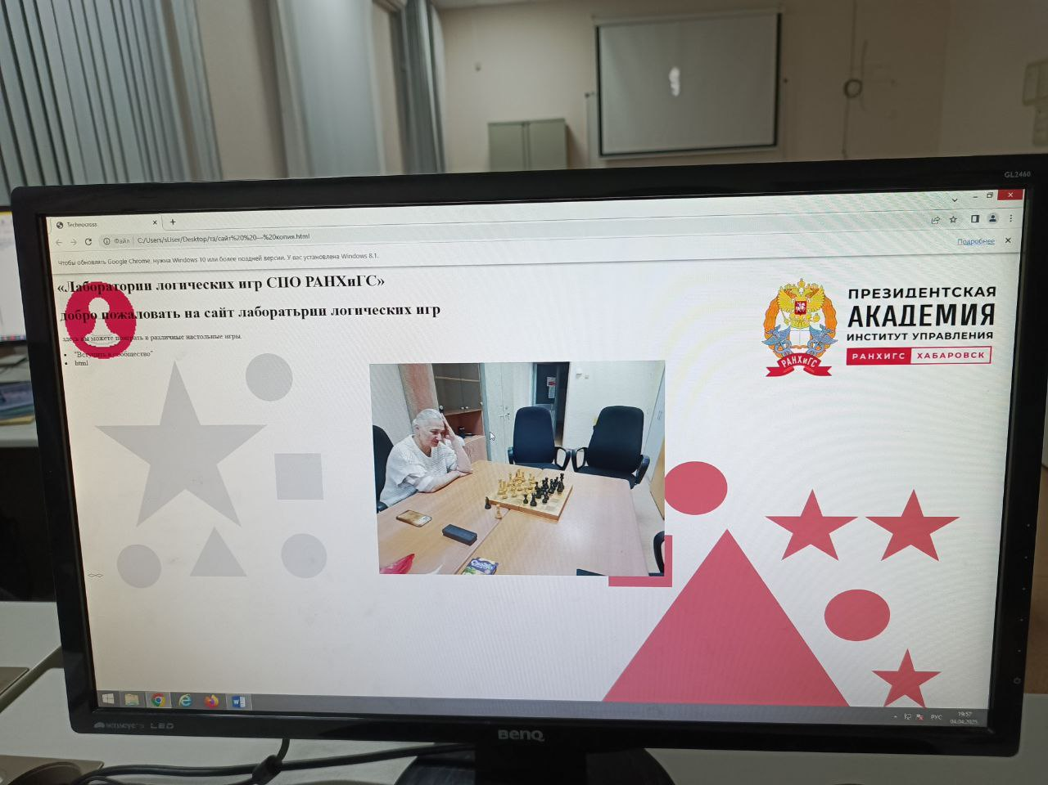
Вид сайта

Slide 9
Спасибо за внимание!

